Slide 1
자바7조 스토리보드
QR코드 출석시스템

Slide 2








학생
APP 접속
회원가입
로그인
이름, 학번, 소속 학생정보수집
등교출석,
야자출석,
퇴근 확인
메인화면
QR코드체크
언제 몇시에 했는지 기록이 저장되어있다
버튼을 누르면 QR코드화면 출력
캘린더 UI
내 출석현황 기록화면
날짜선택
출퇴근시간
데이터 전송
메인화면

Slide 3

APP 접속
교수
회원가입
로그인
이름, 소속, 교수 정보수집
메인화면
반 선택
선택한 반의 학생들에 데이터를 가져온다
캘린더 UI
날짜선택
출석현황차트
학생의 개인사정으로 인한 출결 문제를 수정할 수 있다
메인화면

Slide 4
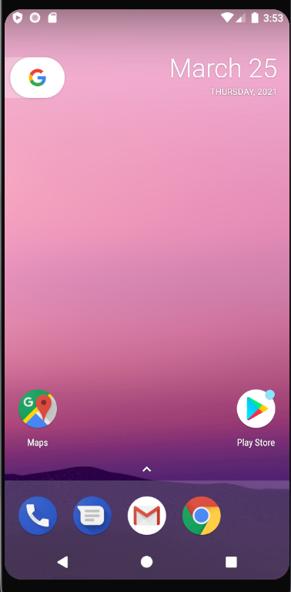

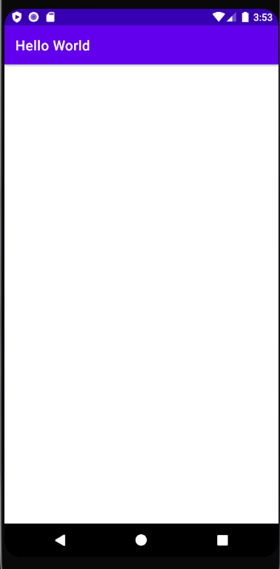


학생
아이디: ? 중복확인
비밀번호: ?
APP ICON
비밀번호 재입력
성명: ???
학번: ???
소속: ???
ID 입력칸
Password
회원가입 버튼
취소
회원가입
APP 접속
첫 화면
(로그인)
회원가입창

Slide 5




학생
1801276
천세준
2WDJ
MY
메인 화면

Slide 6
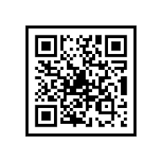
학생
오전 출근
야자 출근
뒷배경은 흐려지고 어떤 시간대의 출석을 할지 눌러야 한다
야자 퇴근
누르면 QR코드 출력
천세준
천세준
2WDJ
2WDJ
MY
MY
QR버튼 선택
QR코드 출력

Slide 7
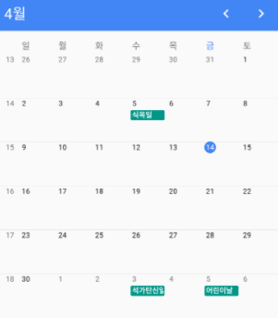
학생
04/01 08:50 AM 오전 출근
날짜 선택 시 현황
상세내용출력
04/02 10:00 AM 지각
04/02 06:59 PM 야자 출근
04/02 11:00 PM 야자 퇴근
천세준
2WDJ
MY
MY
캘린더 UI
출퇴근 현황

Slide 8
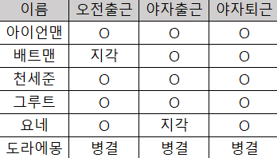
교수
2WDJ
2CPJ
3WDJ
천세준
2WDJ
MY
MY
MY
캘린더 UI
출퇴근 현황
담당학급선택

Slide 9
모듈
QR코드를 촬영하세요
카메라 촬영부분 (빈칸아님)
MY
QR코드 찍기

